Slide 1
Domestic Animals
and Pets

Slide 2
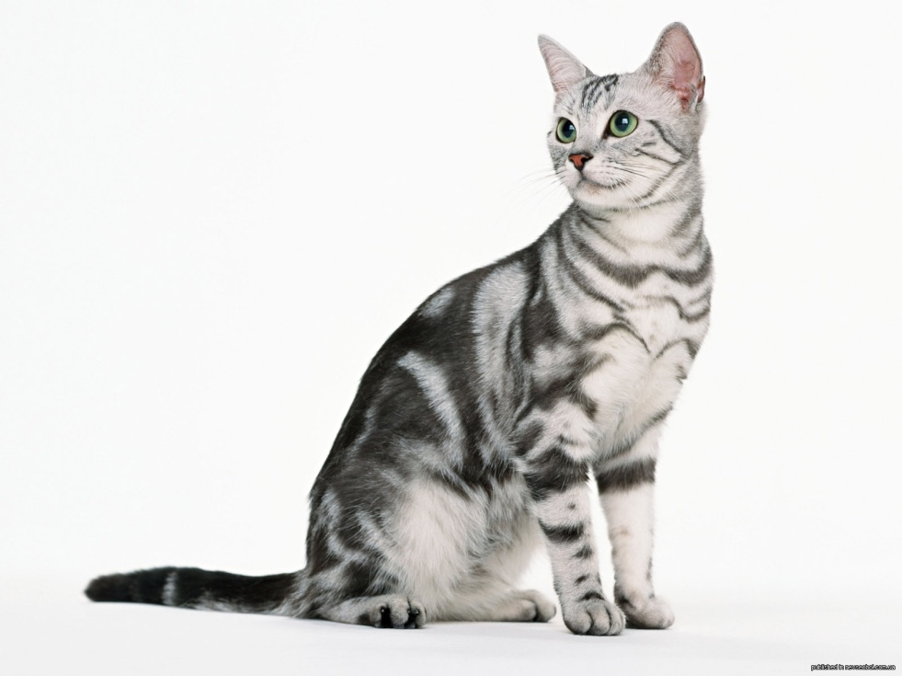
Animals
    «я прекрасна, спору нет»-говорила кошка-…

Slide 3
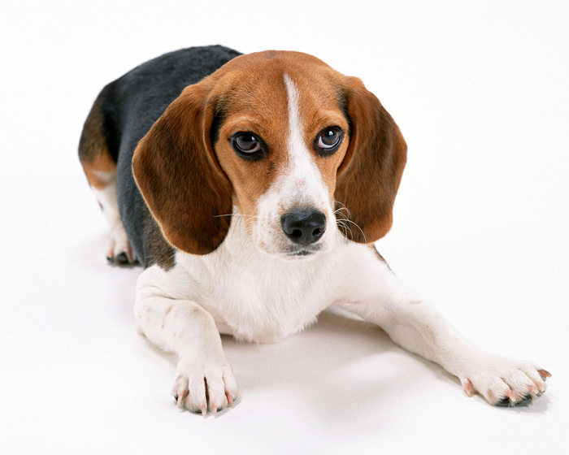
Animals
Кем станет в будущем щенок?
Собакой, по-английски.

Slide 4
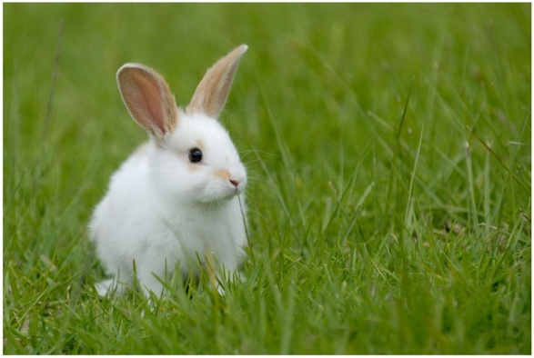
Animals
Комочек пуха, длинное ухо,
Прыгает ловко, любит морковку.

Slide 5
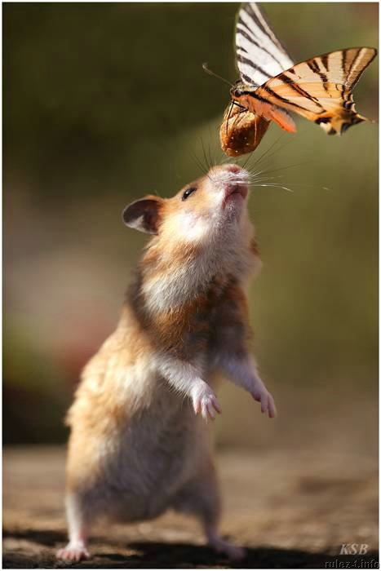
Animals
Я устраиваюсь ловко:
У меня с собой кладовка.
Где кладовка? За щекой!
Вот я хитренький какой

Slide 6
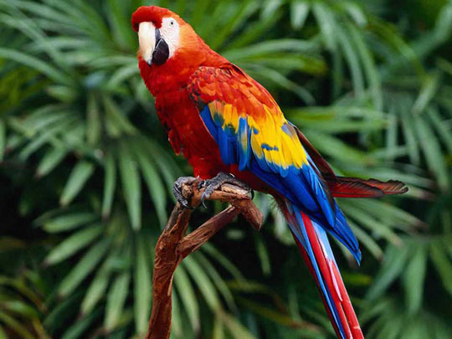
Птичка в клеточке сидит И с тобою говорит, Ей секрет не доверяй, Разболтает ...

Slide 7
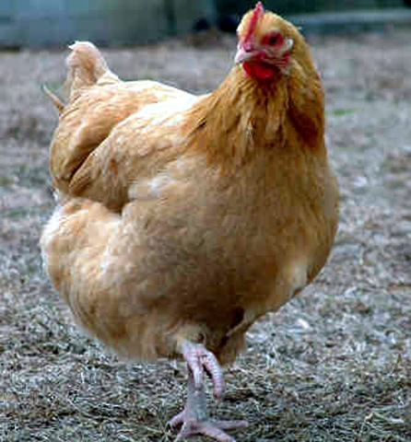
Animals
Загадка
Квохчет, хлопочет,
Детей созывает,
Всех под крылья собирает

Slide 8
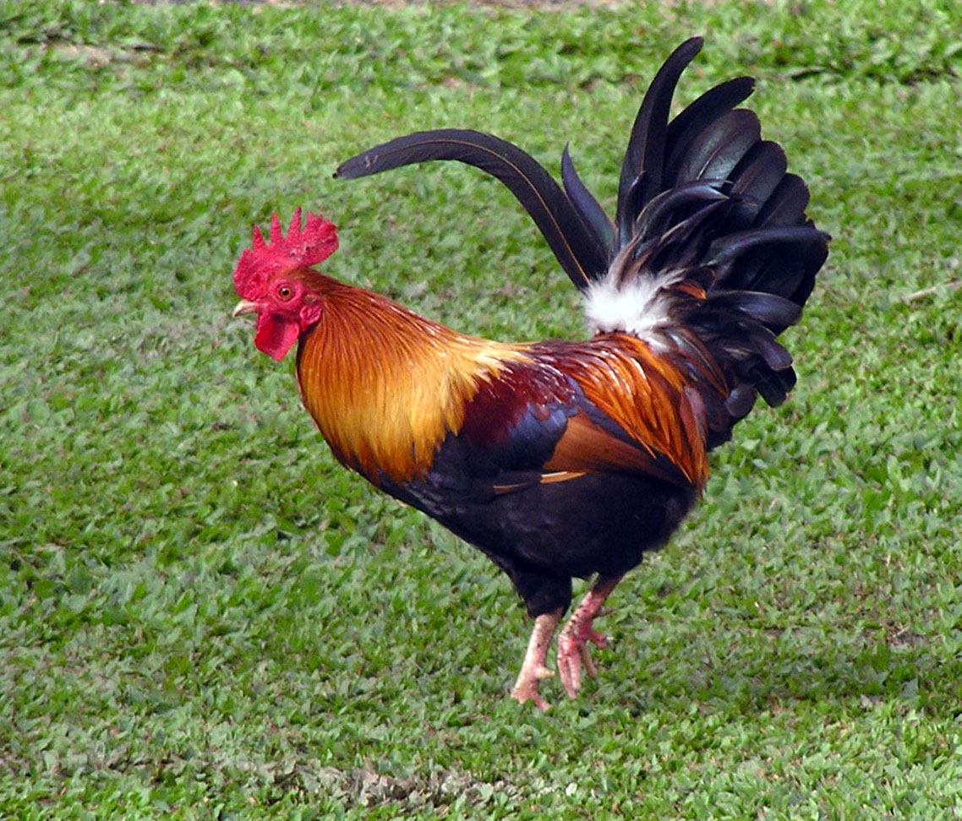
Animals
Разноцветный, голосистый, Яркий, красочный, пятнистый. Я, как встану поутру, Запою: "Кукареку!"

Slide 9
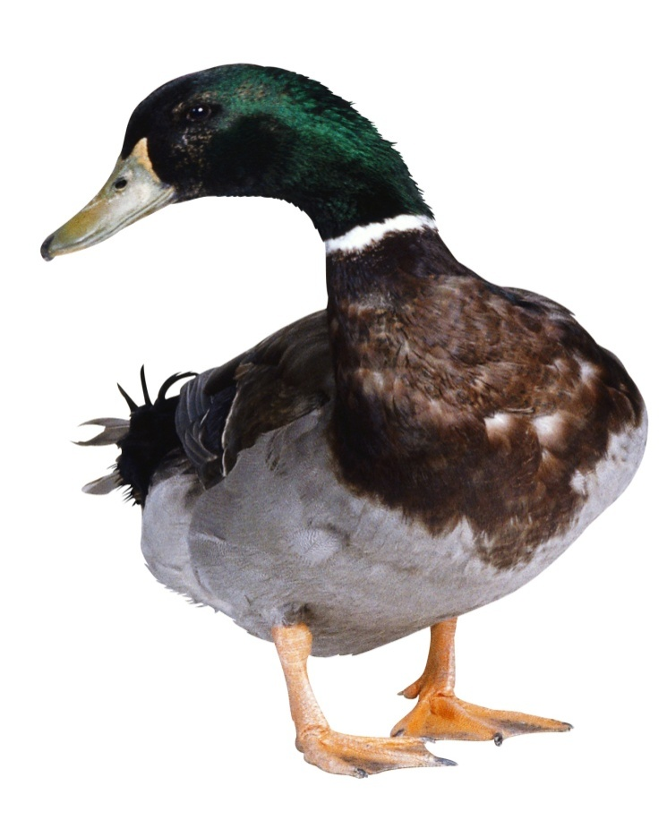

Загадка
Под дождём она гуляет,
Щипать травку обожает,
«Кря» - кричит,
Всё это шутка,
Ну конечно – это …

Slide 10
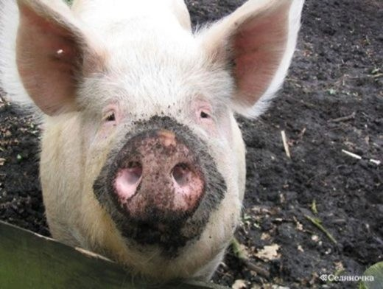
Чистым был, стал грязным вмиг, поросёнок или …
pig

Slide 11
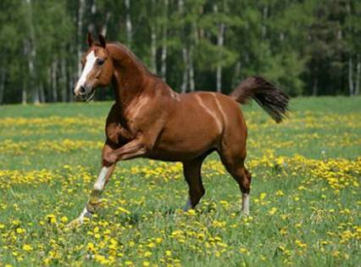
Для меня конюшня – дом.
Угости меня овсом!
Грива вьется за спиной,
Не угонишься за мной!

Slide 12
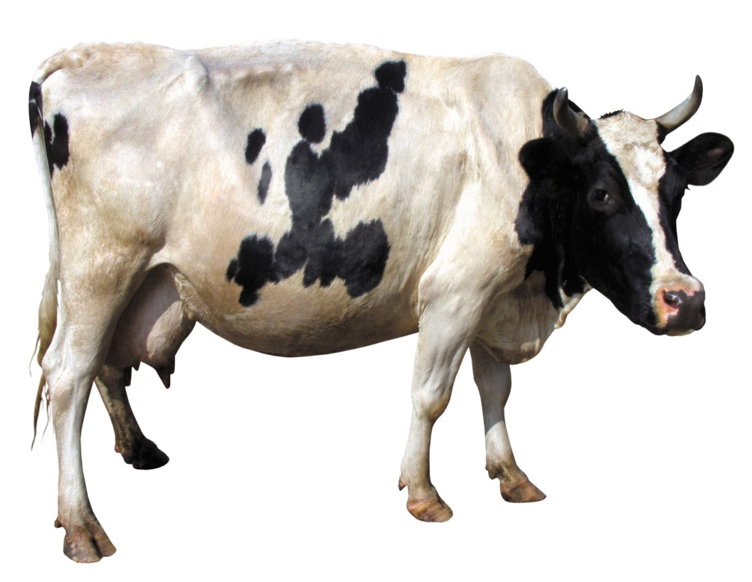
Загадка
Голодная – мычит, сытая – жуёт,
Всем ребятам, молоко даёт.

Slide 13

Физкультминутка

Slide 19



Урок

Slide 20
Моя работа на уроке

